Slide 1
Cores
Prof: Ederson da Costa

Slide 2
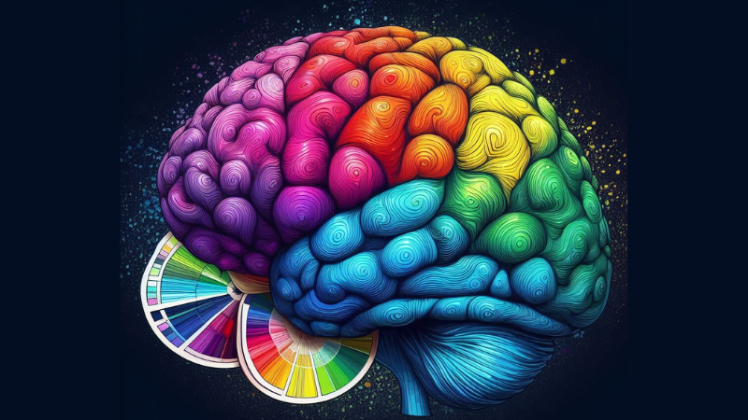
Desenvolvimento Web Psicologia das Cores
A Psicologia das Cores é um estudo que busca compreender o comportamento humano em relação às cores.
Dessa forma, essa área da psicologia analisa e define quais os efeitos que cada cor gera nas pessoas, como mudanças nas emoções, nos sentimentos, a criação de desejos e muito mais.
Consequentemente, é importante aprender a usar o significado de tal elemento favoravelmente para a transmissão de informações.

Slide 3
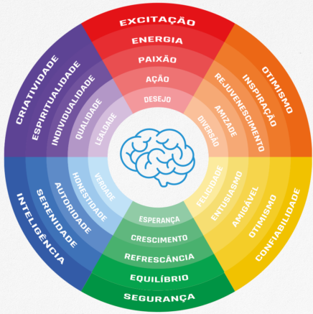
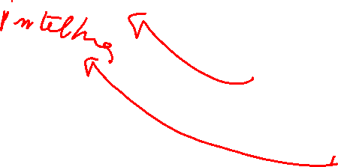
Desenvolvimento Web Psicologia das Cores

Slide 4
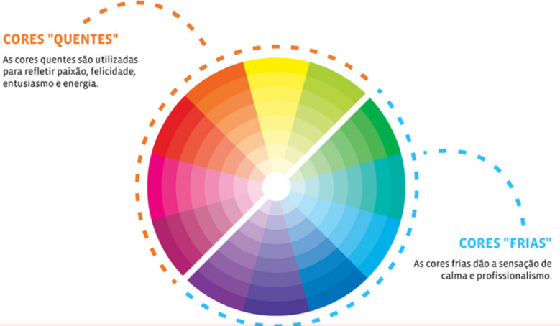
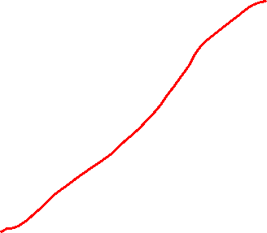
Desenvolvimento Web Psicologia das Cores

Slide 5
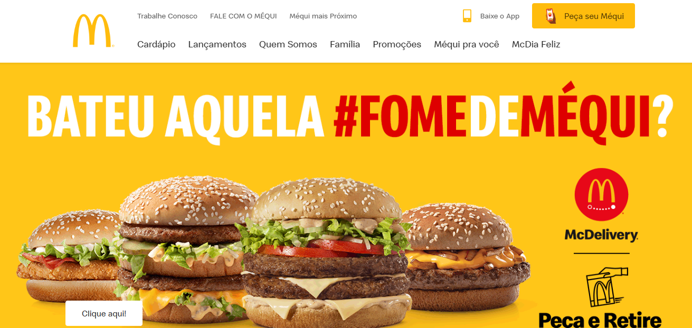
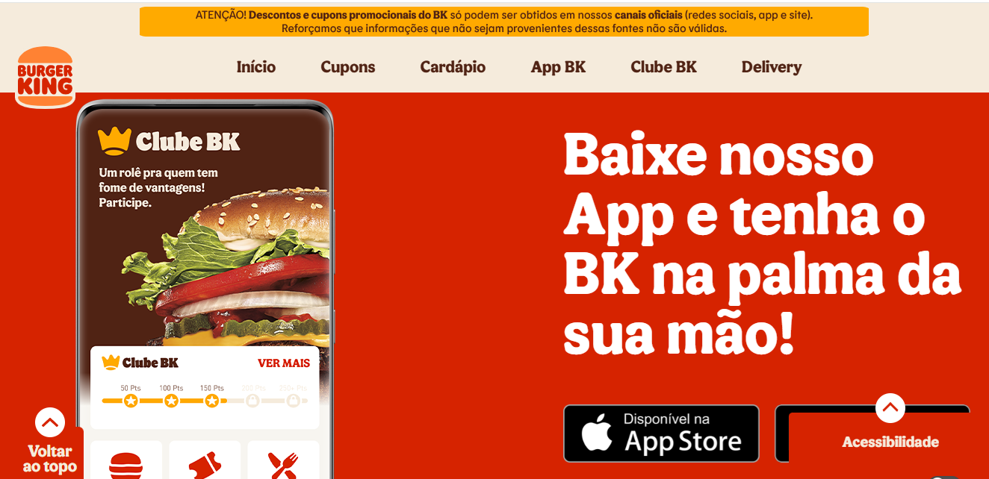
Desenvolvimento Web Amarelo
O vermelho, o amarelo e o laranja, estimulam a cognição e os sentidos humanos, o que pode abrir o apetite.
São boas para restaurantes de fast food, onde o objetivo é atrair consumidores que permaneçam pouco tempo no local.

Slide 6
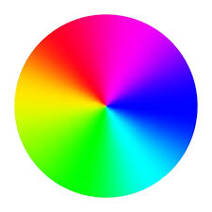
Desenvolvimento Web Harmonia das Cores
O círculo cromático é baseado nas cores primárias: vermelho, amarelo e azul. Elas são primárias porque não podem ser obtidas em combinações.
Em seguida, o círculo é complementado com as cores derivadas, como as secundárias: laranja, verde e roxo. Estas nascem da combinação de duas cores primárias.

Slide 7
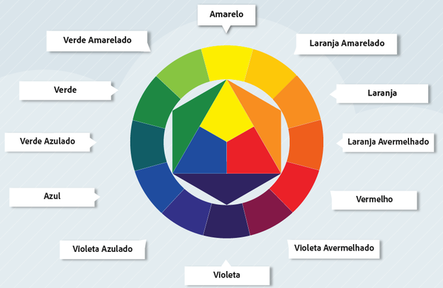
Desenvolvimento Web Harmonia das Cores
Para torná-lo maior, aparecem as cores terciárias: Vermelho-alaranjado, âmbar, amarelo-esverdeado, azul turquesa, violeta, vermelho-arroxeado.
Elas resultam da mistura de uma cor primária com uma secundária. E a partir disso você pode criar todas as combinações possíveis.

Slide 8

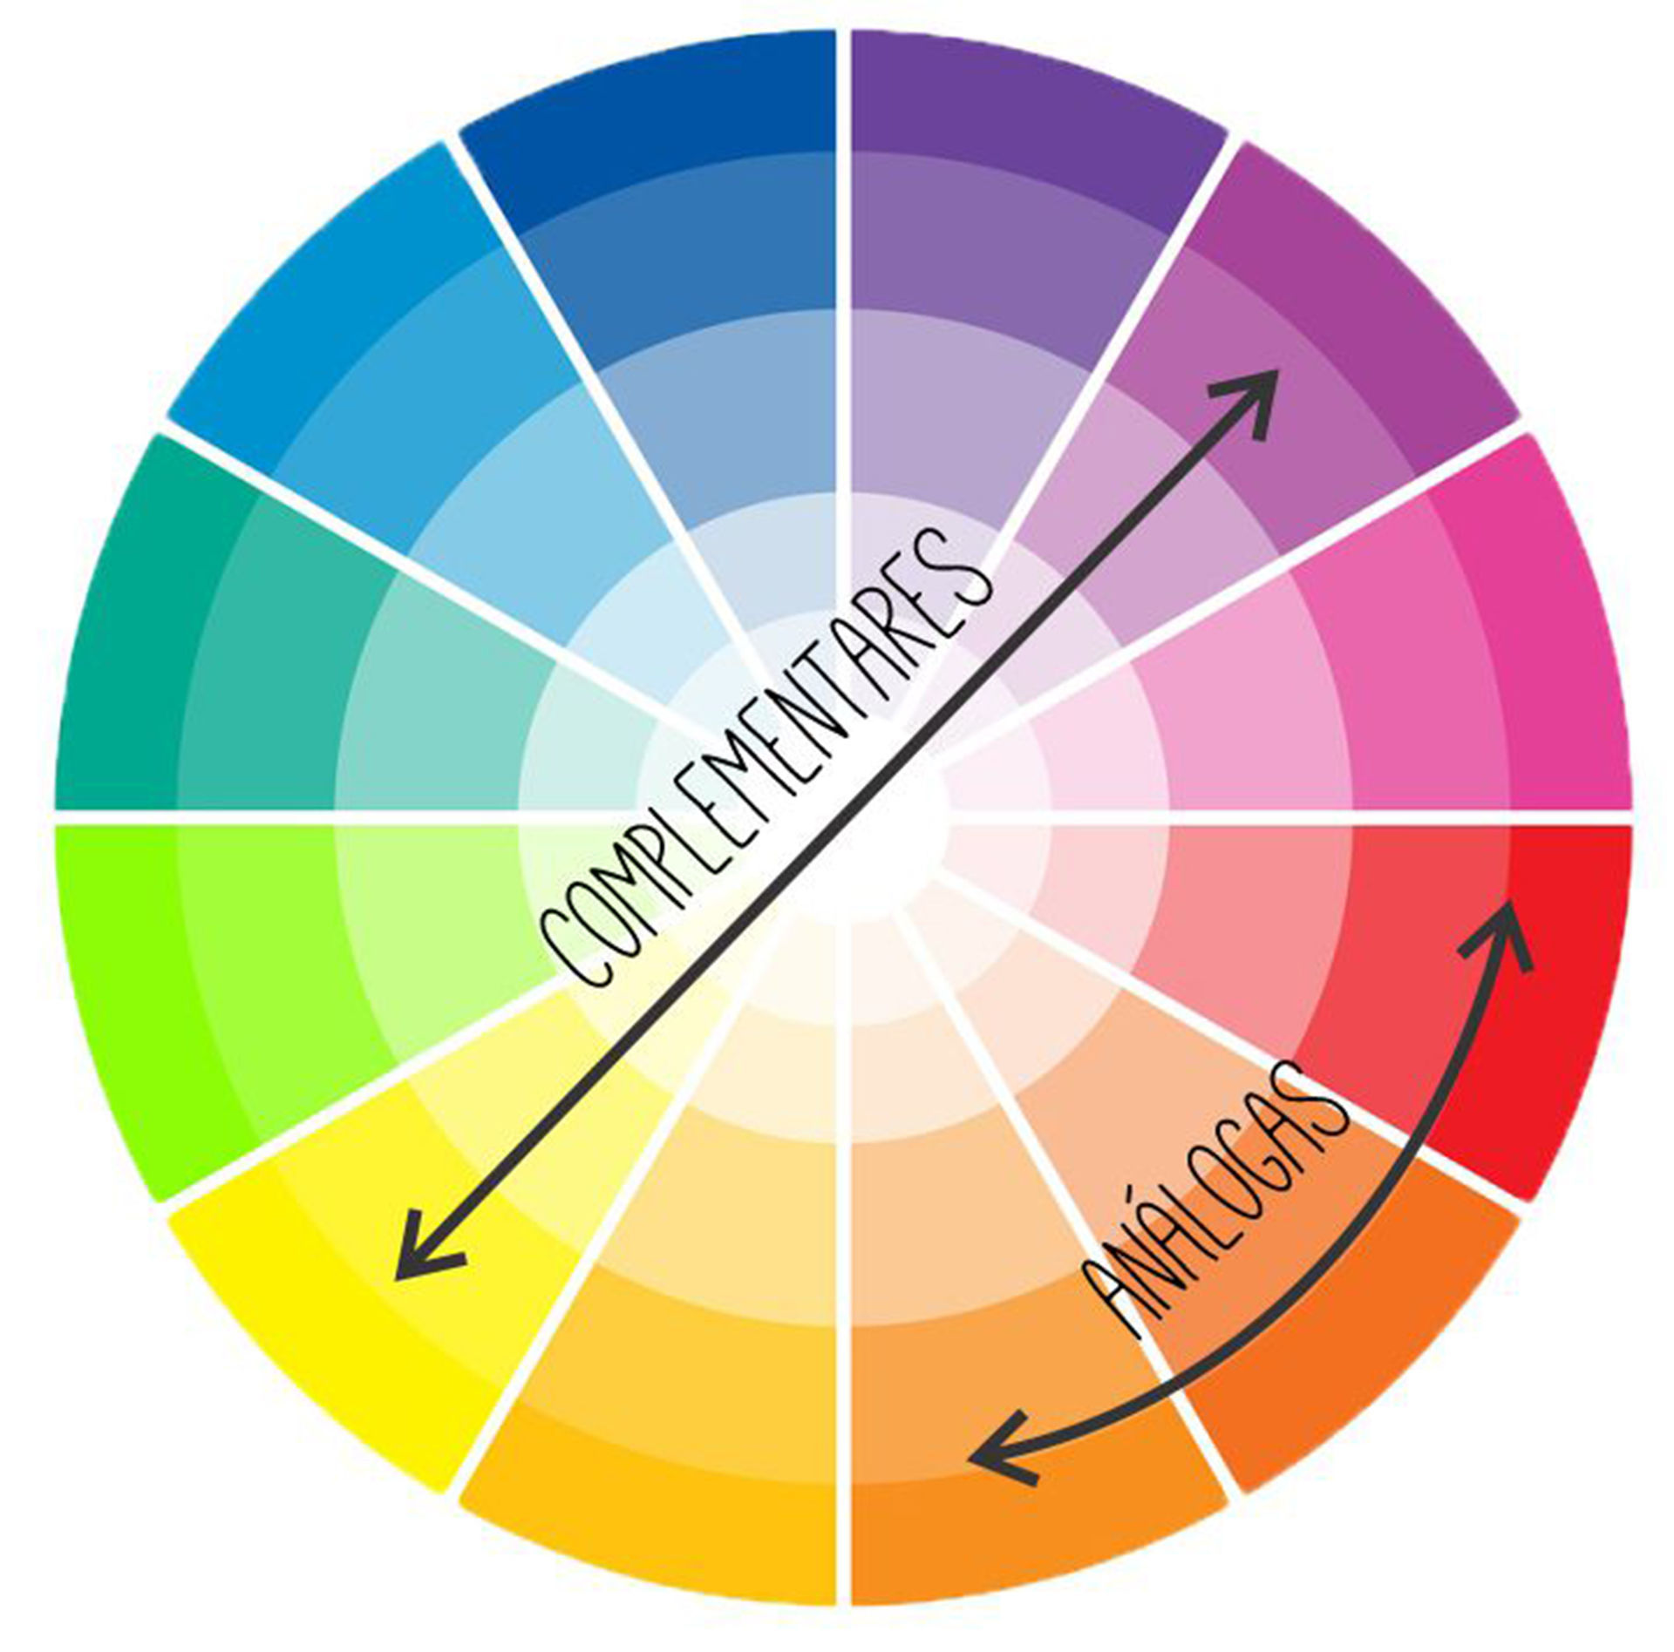

Desenvolvimento Web Harmonia das Cores – Cores Complementares
Complementares
São aquelas cores que estão na direção oposta na roda de cores. Se você deseja destacar um elemento em sua composição, esta opção é ideal.
É algo assim:
Azul - laranja
Vermelho - verde
Amarelo – roxo

Slide 9
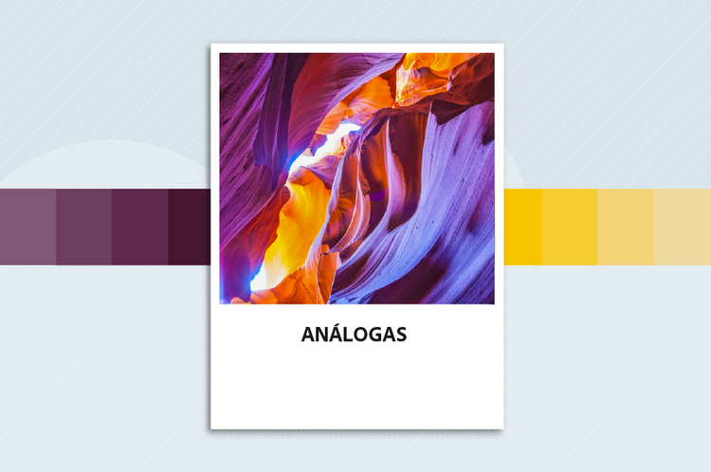

Desenvolvimento Web Harmonia das Cores – Cores Análogas
Análogas
Você escolhe uma cor e na sua paleta você adiciona as variáveis que estão dos dois lados. Por exemplo, se você escolher vermelho, os outros dois serão laranja e roxo.

Slide 10
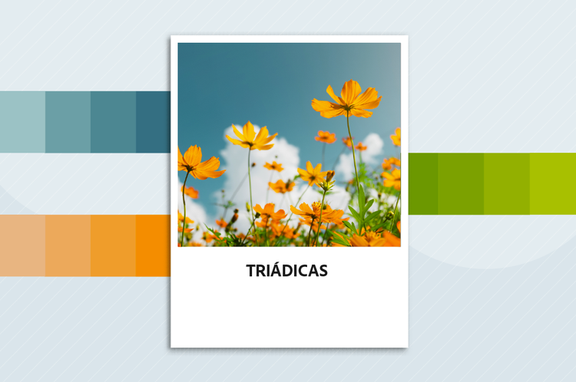
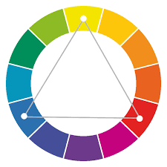
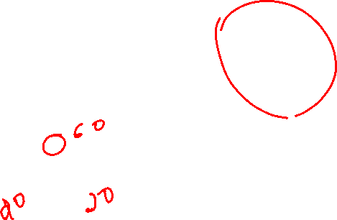
Desenvolvimento Web Harmonia das Cores – Cores Triádicas
Triádicas
Você traça mentalmente um triângulo no círculo cromático (por exemplo, uma tríade pode ser amarela (ponto superior do triângulo), vermelha (ponto inferior direito) e Azul (ponto inferior esquerdo). Elas comunicam equilíbrio com um toque maior de força.
#Pula três cores.

Slide 11
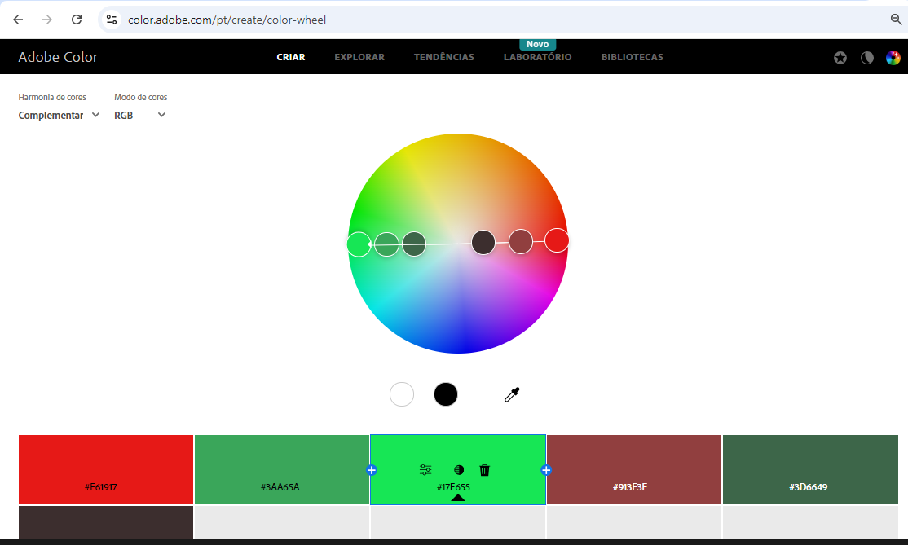

Desenvolvimento Web Sites para trabalhar com cores
https://color.adobe.com/pt/create/color-wheel
https://paletton.com/
https://coolors.co/
https://paletadecores.com/

Slide 12
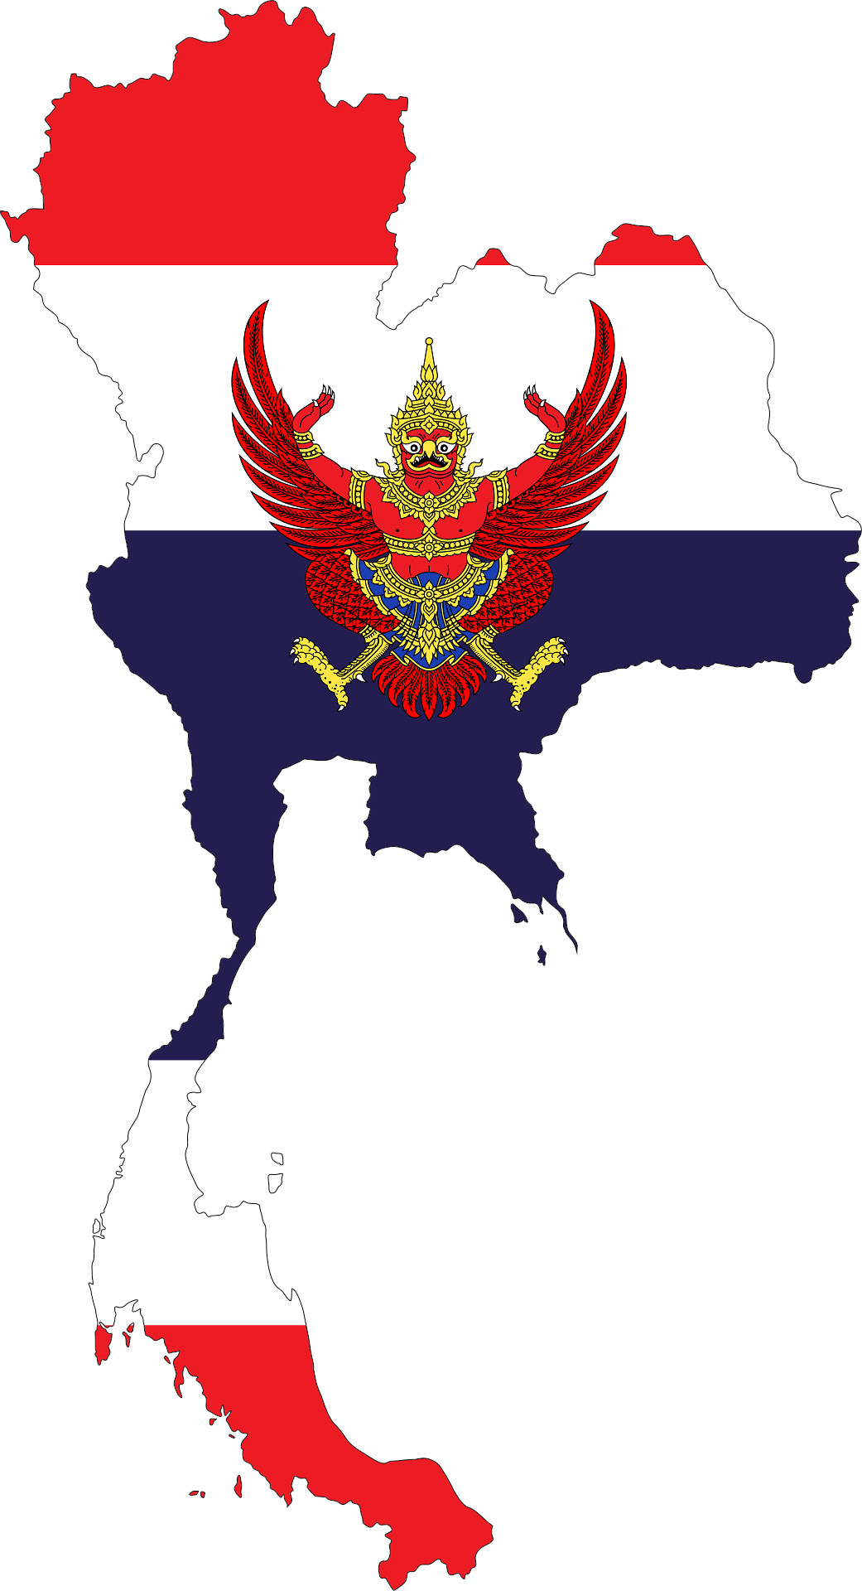
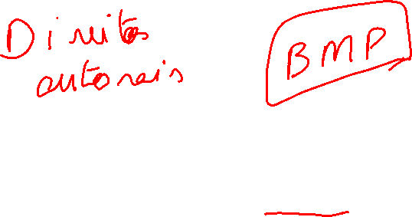
Desenvolvimento Web Imagens
JPG é um encurtamento da sigla JPEG (Joint Photographics Experts Group) – um formato versátil que usa otimização com perdas e sem perdas.
Permite o ajuste do nível de qualidade para obter um bom equilíbrio entre qualidade e tamanho do arquivo.

Slide 13
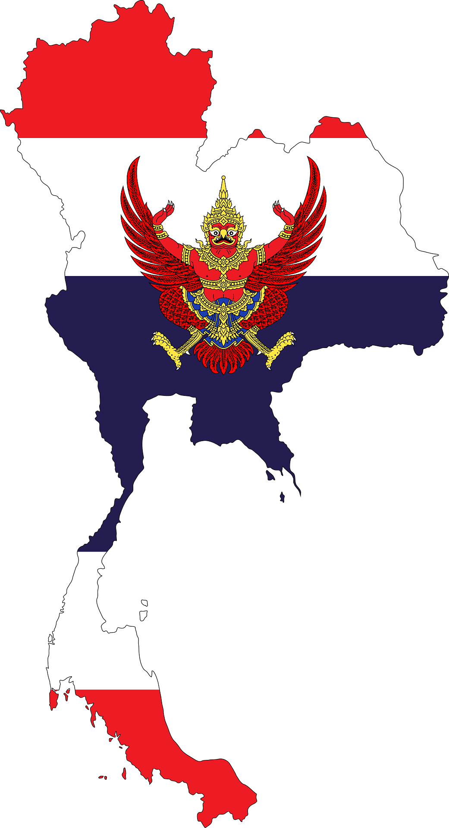
Desenvolvimento Web Imagens - SVG
Scalable Vector Graphics (SVG) é um formato de arquivo vetorial compatível com a Web.
Ao contrário dos arquivos rasterizados baseados em pixels, como JPEGs, os arquivos vetoriais armazenam imagens por meio de fórmulas matemáticas baseadas em pontos e linhas em uma grade.

Slide 14

Desenvolvimento Web Imagens - PNG
PNG (Portable Network Graphics) – produz imagens de maior qualidade. Contudo, gera arquivos maiores.
É um formato livre, bastante recomendado para imagens com maior gama de profundidade de cores e alta compressão (regulável).

Slide 15
THANKS!
Alguma pergunta?
edersondacosta@hotmail.com

